Slide 1



EXAMEN DE RENDIMIENTO Y REPROGRAMACIONES
Foro de Economía y Política Regional
21 y 22 de noviembre de 2019. Cuenca.
Dirección General de Fondos Europeos
Secretaría de Estado de Presupuestos y Gastos
Ministerio de Hacienda

Slide 2
EXAMEN DE RENDIMIENTO
3 PO de los 19 (PV, GA y CN) cumplen en todos los ejes y no reprograman su reserva
7 PO incumplen en un 50% o más de sus ejes
3 PO (MU, AR, CT) cumplen únicamente en 1 eje

Slide 3
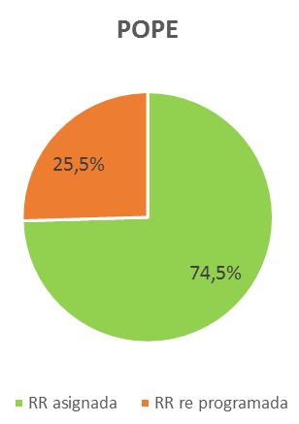
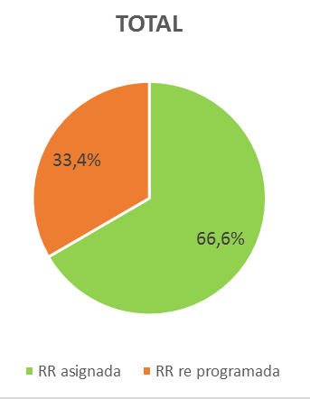
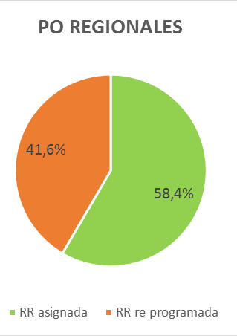
RESERVA TOTAL 1.240 MEUR
160 M€
254 M€

Slide 4
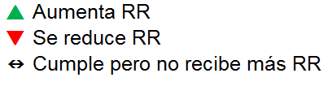
PO Regionales

Slide 5
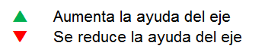
PO Regionales

Slide 6
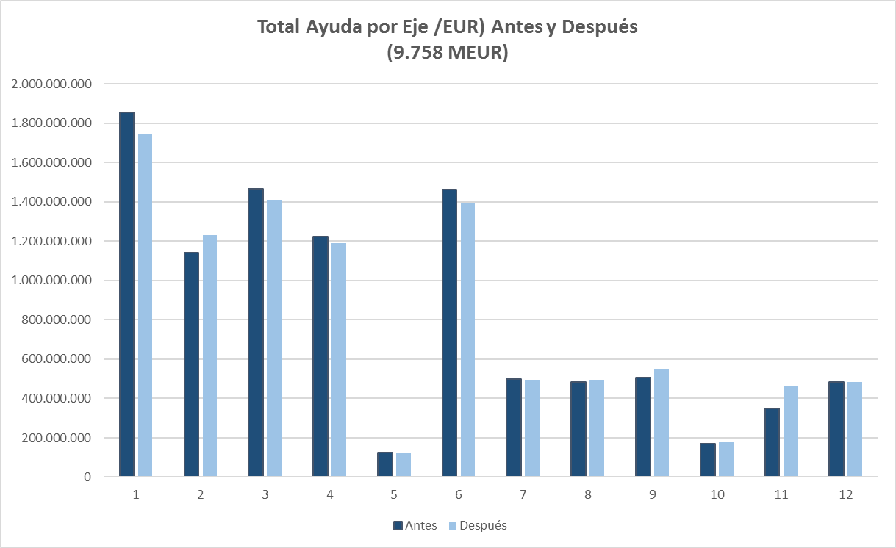
PO REGIONALES

Slide 7
POPE

Slide 8
POPE

Slide 9
POPE

Slide 10
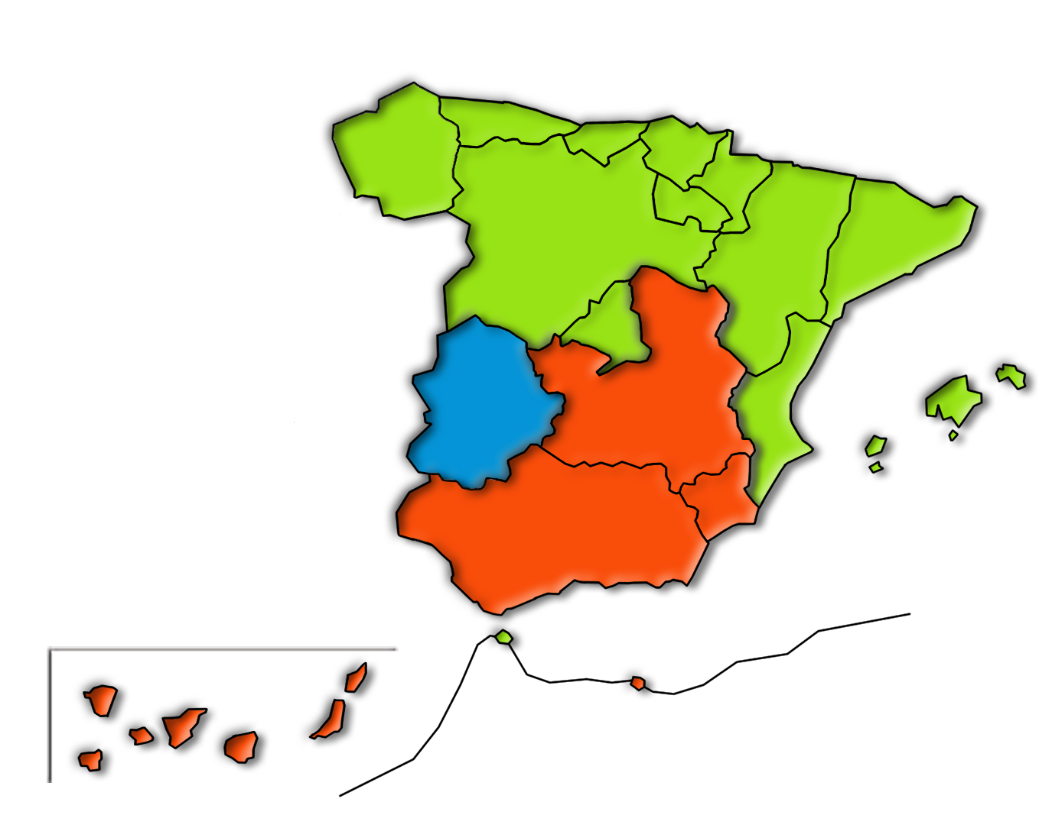

¡Gracias!
Notes:
10

